Slide 1
LA RED ALIMENTARIA DEL BAMBUSAL

Slide 3
El suelo es muy complejo; no es un material inerte que provee simplemente elementos minerales a las plantas y les da soporte físico a sus raíces. Un suelo saludable está vivo y dinámico. Se dinamiza con bacterias, hongos, mohos, levaduras, protozoarios, algas, nemátodos, lombrices, insectos, ácaros, colémbolos, ciempiés y otros organismos diminutos que viven generalmente en su capa superficial y van cambiando su población de acuerdo la profundidad y disponibilidad de aire y nutrientes.
Esta gran masa de criaturas vivientes, que comen y que a su vez son comidos por otros organismos, alcanza números increíbles (si pensamos todos los microorganismos de una hectárea de suelo bien nutrido, llegarían a pesar 40 Toneladas). Las bacterias solas pueden ser varios millones en un simple gramo de suelo.

Slide 4
BIOMASA MEDIA DE UN SUELO BIOLÓGICAMENTE ACTIVO
10 a 20 gr/m2 de protozoarios
100 a 200 gr/m2 de lombrices de tierra
50 a 100 gr/m2 de otros organismos animales
> 1000 gr/m2 de bacterias
> 300 gr/m2 de actinomicetos
> 1000 gr/m2 de hongos

Slide 5
Tipos de microorganismos la vida en el suelo:
1.-Bacterias: aeróbicas y anaeróbicas, heterótrofas y autótrofas, psicrofitas menos de 15 °C, mesófilas 15 a 40 °C, termófilas más de 40°C, en suelos sanos capturan hasta 100 Kg. por Ha. En simbiosis con leguminosas principalmente, actúan contra hongos patógenos. Solubilizan minerales como bacillus fosforum = bacillus megaterium
2.-Protozoarios: transformas y liberan nutrientes, sirven de alimentos de otros organismos, aceleran descomposición de residuos, evitan que patógenos se establezcan en las plantas.

Slide 6
3.- Nematodos: equilibran poblaciones de microorganismos (bacterias y protozoarios) Mineralizan nutrientes asimilables por las plantas, fuente de alimento de otros organismos, se alimentan de patógenos, son parasitoides de coleópteros y lepidópteros.
4.- Actinomicetos: microrganismos entre bacteria y hongo, se nutren de azucares, celulosas, hemicelulosas, ligninas, quitinas y parafinas, transforman estos materiales hasta la formación de humus son los mejores agregadores de del suelo.

Slide 7
5.- Hongos: son degradadores de material vegetal en descomposición, producen metabolitos y enzimas que forman parte de actividad de otros microorganismos (MM nativos) sus crecimientos ramificados mantienen el equilibrio del suelo, controlan a otros hongos patógenos por espacio, con sustancias toxicas que inhiben, y saprofitan ejemplo: Trichoderma contra Fusarium, Phytophtora, royas, alternaría, etc.
Hacen simbiosis con las raíces de las plantas se alimentan de sus exudados como: azucares, aminoácidos, a su vez fijan N, P, K y otros nutrimentos los cuales se los llevan a las plantas (micorrizas), aumentan la capacidad de retener agua en época de sequía (trichoderma y endomicorrizas)

Slide 8
Control de arvenses y biofumigacion
Para el control de arvenses podemos usar abonos verdes, mezclando sorgo, dolicos lablab y otros frijoles forrajeros, compuestas ejemplo cenpasuchil, incorporándolas antes de que floren o al inicio de esta; con esto logramos además agregar bastante materia organica y alimentos para la biota del suelo.
Biofumigacion con mostaza de la variedad Brassica juncea , sembrada antes del cultivo, luego se desbroza antes de que floree, se incorpora y riega por aspersión, luego se establece el cultivo sobre las misma, actúa con sus exudados en el suelo mientras esta en pie luego sus restos actúan como biofumigantes contra patógenos.
Esta y otras brasicaceas producen glucosinolatos al hidrolizarse dan origen a los isotiocianatos eficaces contra patógenos, insectos y en algunos casos inhiben la germinación de semillas de arvenses no deseadas.

Slide 11
La Materia Orgánica que resulta del proceso de descomposición de vegetales y de materia animal a través de la acción de microorganismos, formándose así el HUMUS, que es la fracción más estable de la Materia Orgánica.
La materia orgánica es la principal reserva de nutrientes en el suelo, ella provee un nicho natural para millones de criaturas microscópicas necesarias para la vida de las plantas. La acción digestiva de los microorganismos ayuda a producir ácidos húmicos, fúlvicos e himatomelánicos así como ácidos carboxílicos, que favorecen la descompactación y solubilizan minerales, y que sirven a su vez como nutrientes vegetales.
La Materia Orgánica favorece la cobertura vegetal, y es así como una lluvia de 10 mm. sobre un suelo cubierto rico en humus provoca apenas un pequeño escurrimiento, mientras que una lluvia de 5 mm. sobre una tierra pobre en humus causa erosión y algunos cauces de corrientes en áreas con pendiente.

Slide 12
La Materia Orgánica previene los cambios rápidos en la acidez o alcalinidad del suelo (pH alto o bajo). A esta función se le denomina "amortiguador o buffer". Si el suelo es alcalino, la materia orgánica permite que los microorganismos trabajen y desarrollen las plantas. Los niveles óptimos de Materia Orgánica contenido en el suelo deben ser de 3,5 a 7%, dependiendo del suelo.
Estos niveles son los rangos necesarios en un área productiva, pero no indica su disponibilidad. La calidad y disponibilidad de la Materia Orgánica es más importante que la cantidad. Es mejor poca Materia Orgánica disponible, que mucha cruda sin transformar. Además, en ella se dan procesos de desarrollo de Microorganismos que, a la vez que forman sus comunidades, descomponen y fortalecen al suelo.
Los Minerales van formando el suelo gracias a varios fenómenos: erosión de roca Madre por viento y lluvia, cambios bruscos de temperatura, sedimentaciones, escorrentías, erupciones volcánicas y procesos biológicos de microorganismos y vegetales.

Slide 13
Los Minerales van formando el suelo gracias a varios fenómenos: erosión de roca Madre por viento y lluvia, cambios bruscos de temperatura, sedimentaciones, escorrentías, erupciones volcánicas y procesos biológicos de microorganismos y vegetales.
Los elementos necesarios para el crecimiento de las plantas son provistos por la fracción final del suelo que resulta de la lenta descomposición de las rocas el agua y el aire. Existen muchos elementos en el suelo saludable. El principal alimento de las plantas contiene los siguientes elementos:
Fósforo, potasio, calcio, magnesio, azufre, molibdeno, boro, carbono, hidrógeno, oxígeno, nitrógeno, además de varios elementos más llamados Minerales Traza.
Los minerales traza son aquellos Minerales del suelo que ayudan en el desarrollo normal de las plantas, aunque en pequeñas cantidades, su ausencia del suelo puede ser un factor límite para la producción de los cultivos. Por ejemplo, la ausencia de boro causa disturbios en la floración de la mayoría de las plantas. Algunos de los elementos requeridos en pequeñas cantidades son: hierro, cobre, magnesio, zinc, boro, molibdeno, titanio, cobalto, selenio, además de tierras "raras" como el lantano, europio, samario y una gran variedad de elementos.
La agricultura química-convencional desprecia estos elementos que difícilmente puede manejarlos al costo y con la eficiencia de la comunidad de Microorganismos, Materia Orgánica y minerales, nuestra "tres emes".

Slide 14
MICROORGANISMOS (Amigos pequeños)
Que comen los microorganismos:
Fibras solubles, azucares, aminoácidos, ácidos orgánicos, mucílagos y minerales
Nuestro cuerpo hay 3 a 5 % de ellos
Dar de comer a nuestros amigos pequeños y para nosotros
Si nos alimentamos con productos sintéticos como: hormonas, con preservadores, con pesticidas, azúcar y sal refinada, embutidos, etc.
Así será su tipo y calidad de nuestros microorganismos

Slide 15
¿Que sucede en el suelo si también usamos pesticidas = venenos y fertilizantes químicos?
Aparecen Bio indicadores:
Presencia de enfermedades
Presencia de insectos plaga
PH acido, salinidad, compactación de suelo, falta de oxígeno, Intoxicación por venenos (contaminación con metales pesados), ausencia de bases (P, K, Ca, Mg, etc.), desmineralización, falta de M.O., Presencia de Insectos plaga, Ausencia de Microbioma Benéfica, Aparición de patógenos oportunistas como Fusarium, Phitophthora, Alternaria, Roya, etc.

Slide 16
Las plantas no basan su relación con sus parásitos en la RESISTENCIA; lo hacen a través de la TOLERANCIA. Todas las plantas que existen en la Naturaleza desarrollaron mecanismos de defensa contra sus parásitos buscando el equilibrio necesario para la coexistencia y la coevolución de las especies.

Slide 17
La Agricultura Convencional le dio al traste a estos mecanismos de diferentes maneras.
A) Redujo la variabilidad genética de las plantas durante su proceso de domesticación para convertirlas en lo que hoy son. Una parte importante de los genes de tolerancia se perdieron en este proceso: esto se llama erosión genética
B) Redujo el concepto del suelo a un mero soporte mecánico para las plantas, restando importancia a la materia orgánica, los minerales y la diversidad biológica
C) Minimizó las necesidades minerales de las plantas a la fórmula NPK; sólo el paso del tiempo y la desmineralización de los suelos les obligó a consideras al S-Mg-Ca. Y ahora ante la situación extremas de desmineralización de los suelos se reconoce la necesidad de aportar micro elementos con Fe, Mb, Zn, B, etc.
Por supuesto jamás han considerado que elementos como yodo, flúor y otros más, aunque no son esenciales para las plantas, lo son para los animales y el hombre que nos alimentamos de los vegetales y deberíamos de obtenerlos de lo que comemos.

Slide 18
RESUMEN
Las plantas, todas ellas, poseen mecanismos de defensa contra sus parásitos que se expresan como TOLERANCIA. Así convive con ellos y ambas partes sobreviven.
La erosión genética de las plantas cultivadas, la reducción de los contenidos de materia orgánica del suelo, su desmineralización y el empobrecimiento de la diversidad biológica, impiden que los cultivos expresen su capacidad para tolerar a sus parásitos.

Slide 19
Algunos insectos plaga en bambú y como controlarlos con productos bioracionales o biológicos:

Slide 20
Picudo del bambú | Insecto color negro de hábitos nocturnos raspa y perfora la base de la tallo opositando al eclosionar las larvas consumen el interior del mismo, puede ser vector de varias enfermedades asociado principalmente con Fusarium y Erwinia, se refugia en las axilas de las hoja | Metharrizum anisopilia, Bauveria basiana Nematodos: Steinernema y Heterorhaditis Bt,Verticullum,Crissopas, Trichogrammas,catarinas, caldo sulfocalcio
Barrenador del tallo del bambú | Larva de coleóptero voraz con mandíbulas fuertes que perfora el tallo. | Aplicación de metarrizum, Bb, Caldo Sulfocalcio, Caldo ceniza, agua de vidrio, Nematodos: Steinernema y Heterorhaditis Nutrición mineral
Pulgón de las hojas de bambú | Insecto picador chupador que extrae los azucares y aminoácidos libres en hojas y tallos tiernos. Asociados y protegidos con hormigas | Aplicación de metarrizum, Bb, Caldo Sulfocalcio, Caldo ceniza, agua de vidrio, Nematodos: Steinernema y Heterorhaditis Nutrición mineral
Trips | Insecto adulto picador chupador que extrae los azucares y aminoácidos libres en hojas y tallos tiernos. | Aplicación de metarrizum, Bb, Caldo Sulfocalcio, Caldo ceniza, agua de vidrio, Nematodos: Steinernema y Heterorhaditis Nutrición mineral

Slide 21
Gallina ciega | Larva de coleóptero marron ( escarabajo) rosada y blanca a falta de M.O. con mandíbulas poderosa troza la raíz espera a que se empiece a descomponer y se alimenta de ella | Metarrhizum anisofilia,adicción de Materia Orgánica y Nutrición mineral, nematodos, trichoderma
Piojo harinoso | Insecto picador chupador de cuerpo blando cubierto por una capa parecida a la harina algodonosa que lo protege contra aspersiones de insecticidas | Aplicación de metarrizum, Bb, Caldo Sulfocalcio, Caldo ceniza, agua de vidrio,diatomeas,Nutrición mineral
Escama armada | insecto picador chupador que está protegido por una coraza (concha). | Aplicación de metarrizum, Bb, Caldo Sulfocalcio, Caldo ceniza, agua de vidrio,diatomeas,Nutrición mineral

Slide 22
Nematodos | Gusano pequeño unas pocas micras, cuenta con un estilete con el cual perfora la raíz de la planta se introduce y la hembra ovoposita los huevecillos eclosionan y consumen los jugos de la planta obtruyendo los haces vasculares | Purpureocillium lilacinum, Psdeudomona fluorecens, Extracto de ajo e higuerilla, o equisetum (cola de caballo)

Slide 23
Efecto de Bauberia basiana en picudo de agave
Picudo invadido por Bauberia bassiana

Slide 24
Picudo invadido por Bauberia bassiana

Slide 25
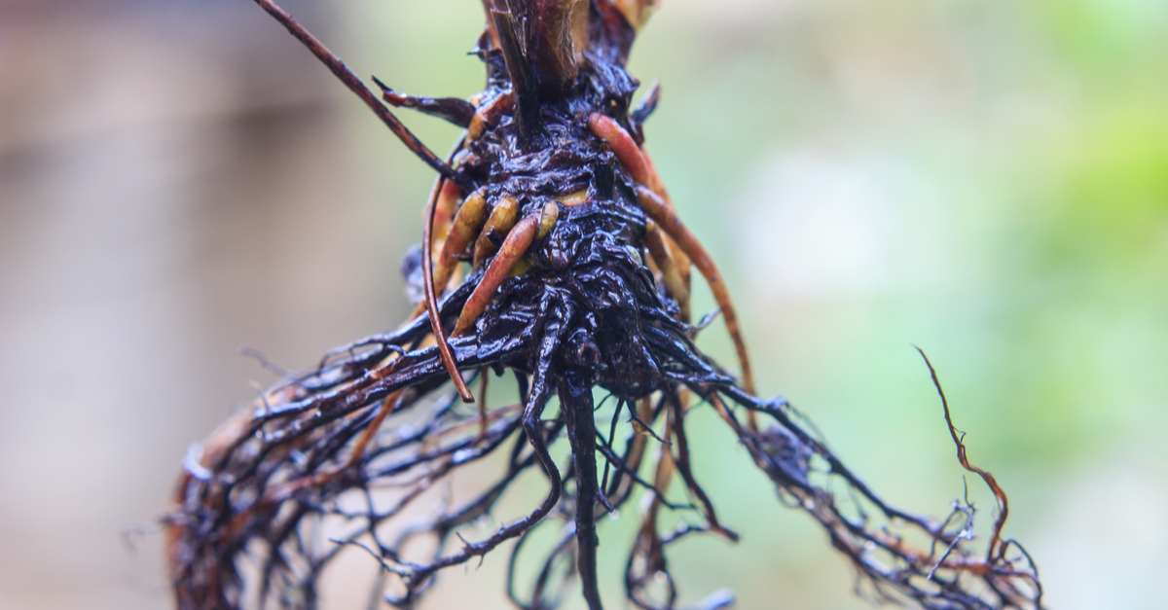
PODREDUMBRE RADICULLAR PHYTOPTORA

Slide 26
Trips adultos y larvas

Slide 27
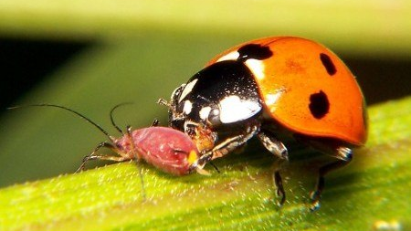
Catarina depredando pulgon

Slide 28
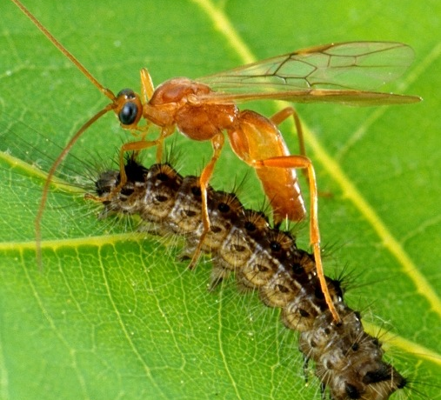
Avispa ovopositando larva

Slide 29
Crisoperla carnea “caimancito”

Slide 30
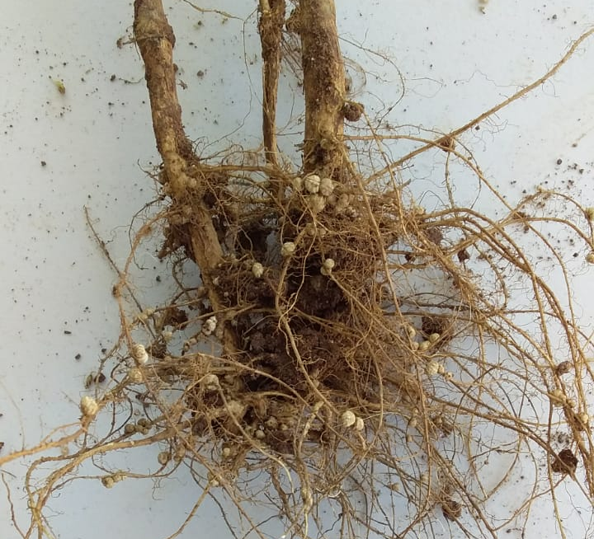
Colonización de micorriza en raiz

Slide 31
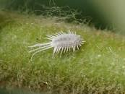
Piojo harinoso
Escama armada

Slide 32
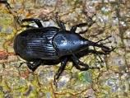
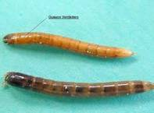
Broca del café
Picudo negro
Picudo marrón de Taiwán
Gusano de alambre

Slide 34
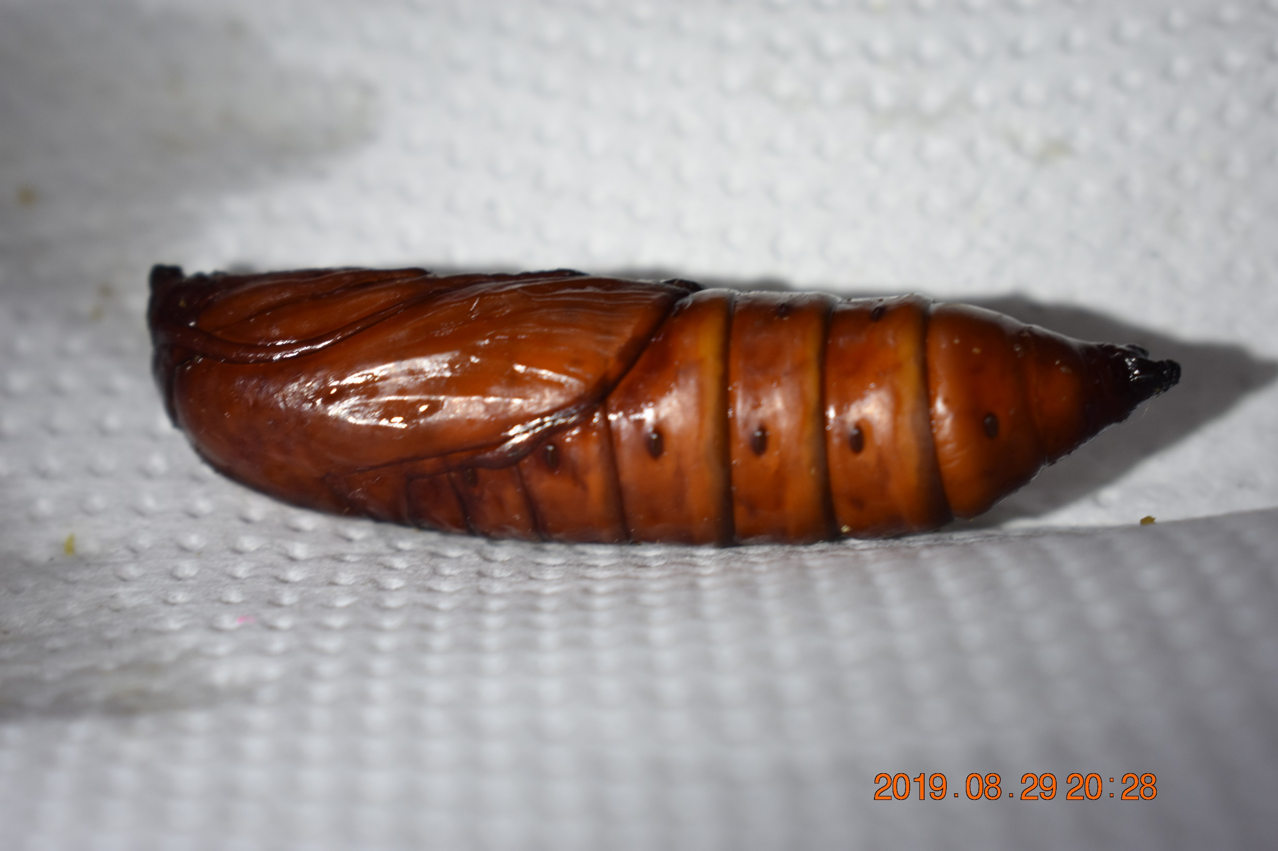
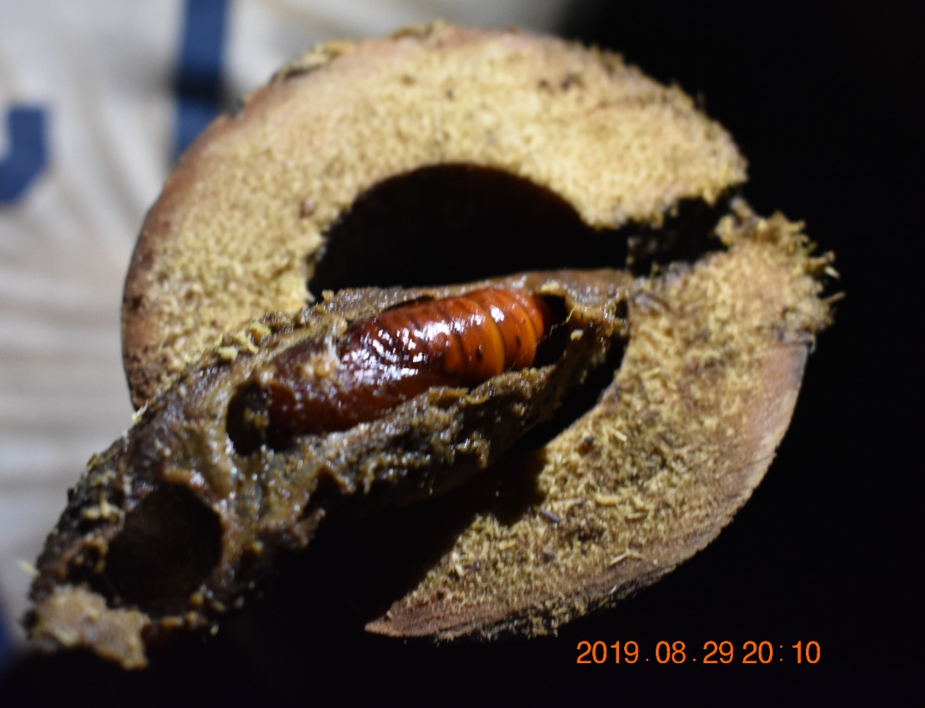
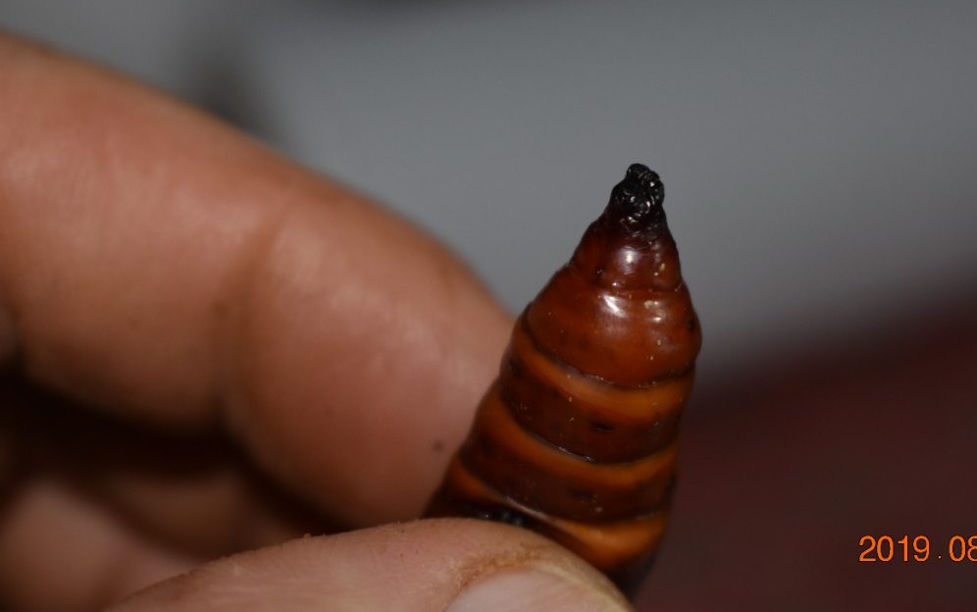
Pupa de picudo Rhynchophorus longimanus
Larva de picudo atacando culmo Rhynchophorus longimanus
Larva de picudo Rhynchophorus longimanus
Gusano blanco del bambu

Slide 35
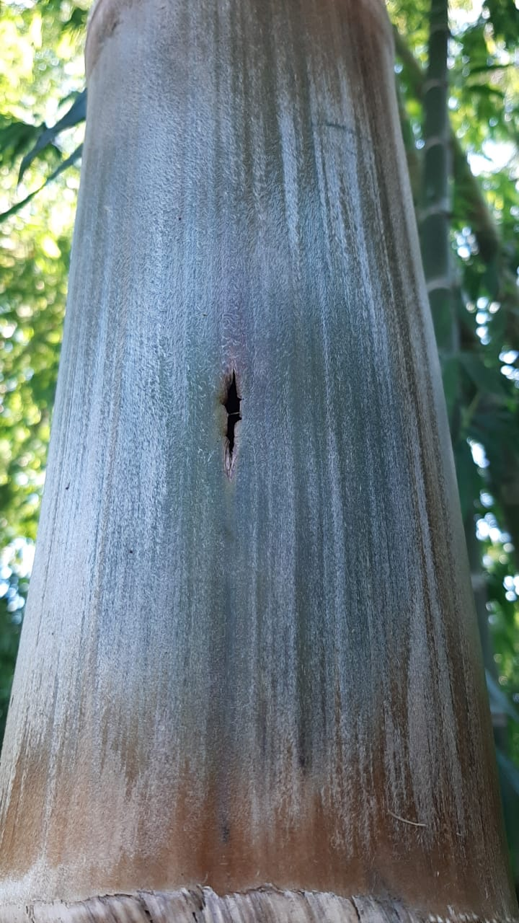
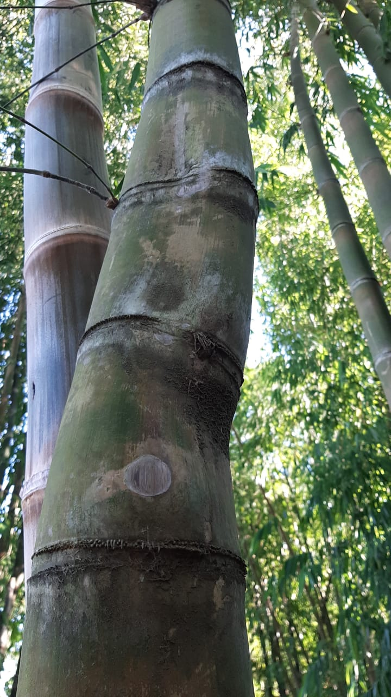
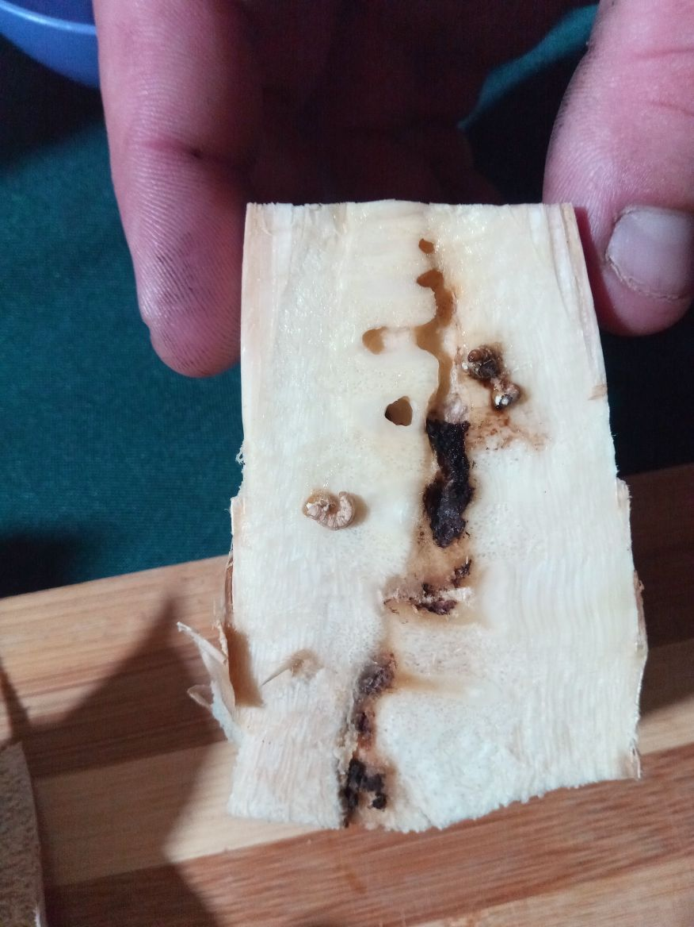
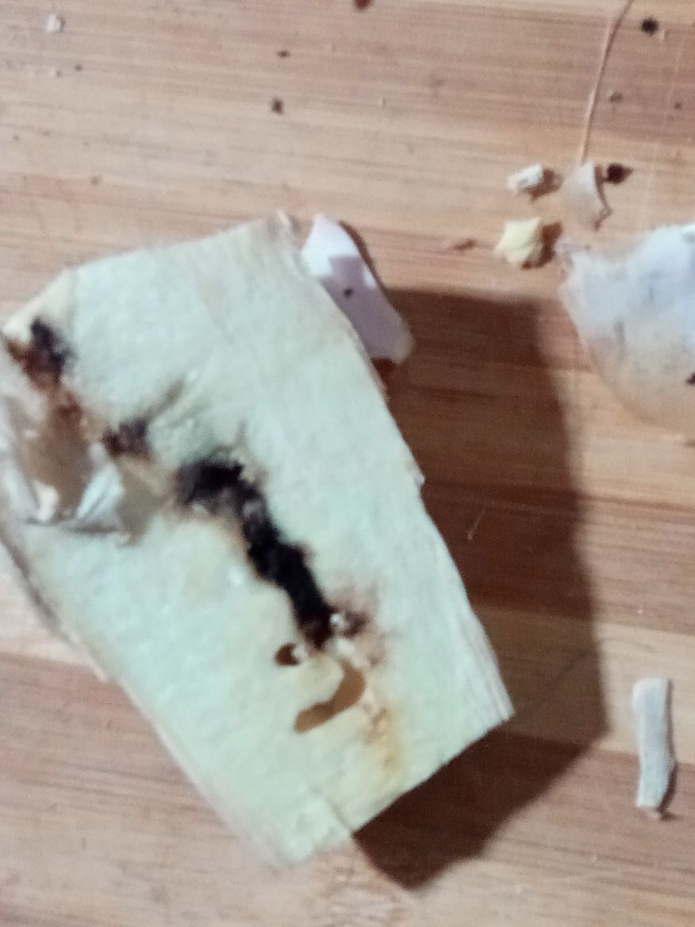
Daño en brote de guadua chacoensis
Gusano blanco en brote de bambú
Daño en D. asper joven
Deformidad de culmo

Slide 36
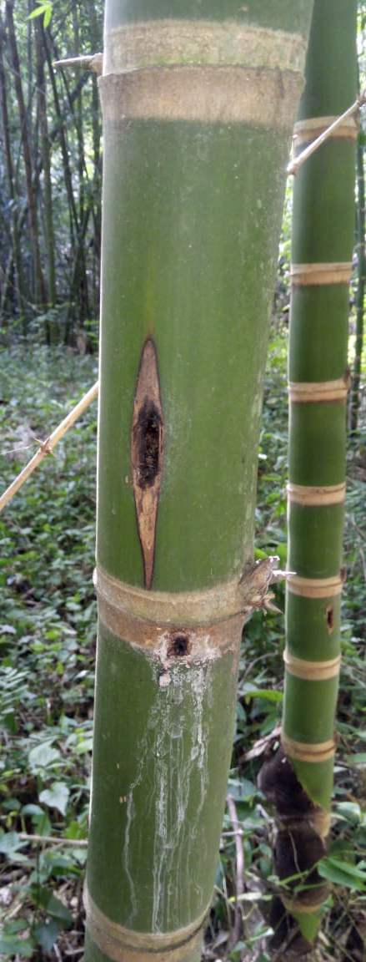
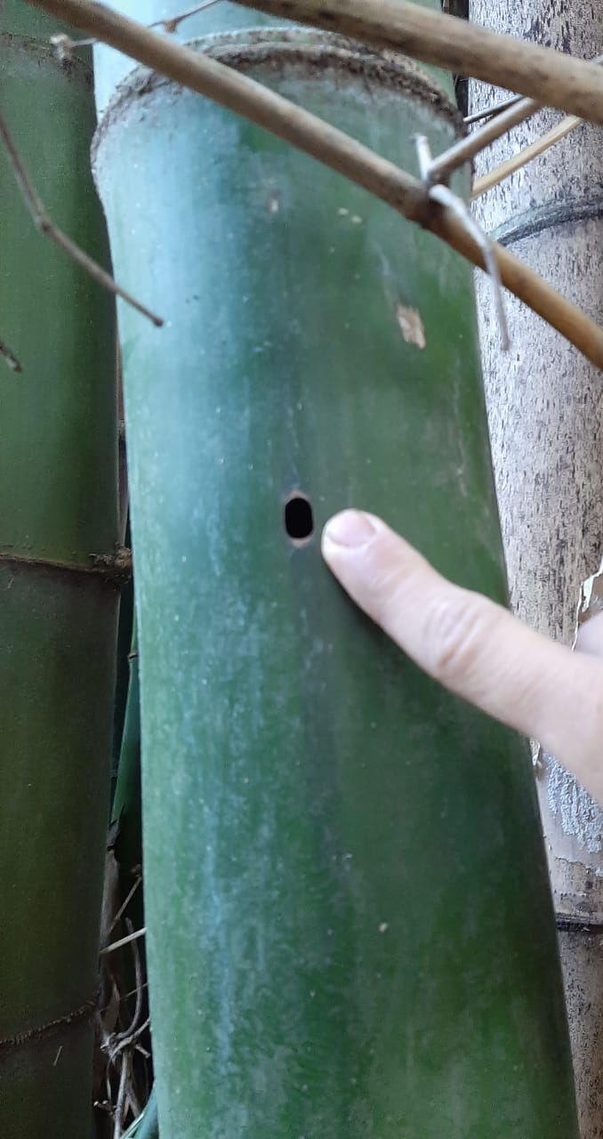
Perforacion regular de entrenudo
Daño severo en tres culmos de Guadua angustifolia

Slide 37
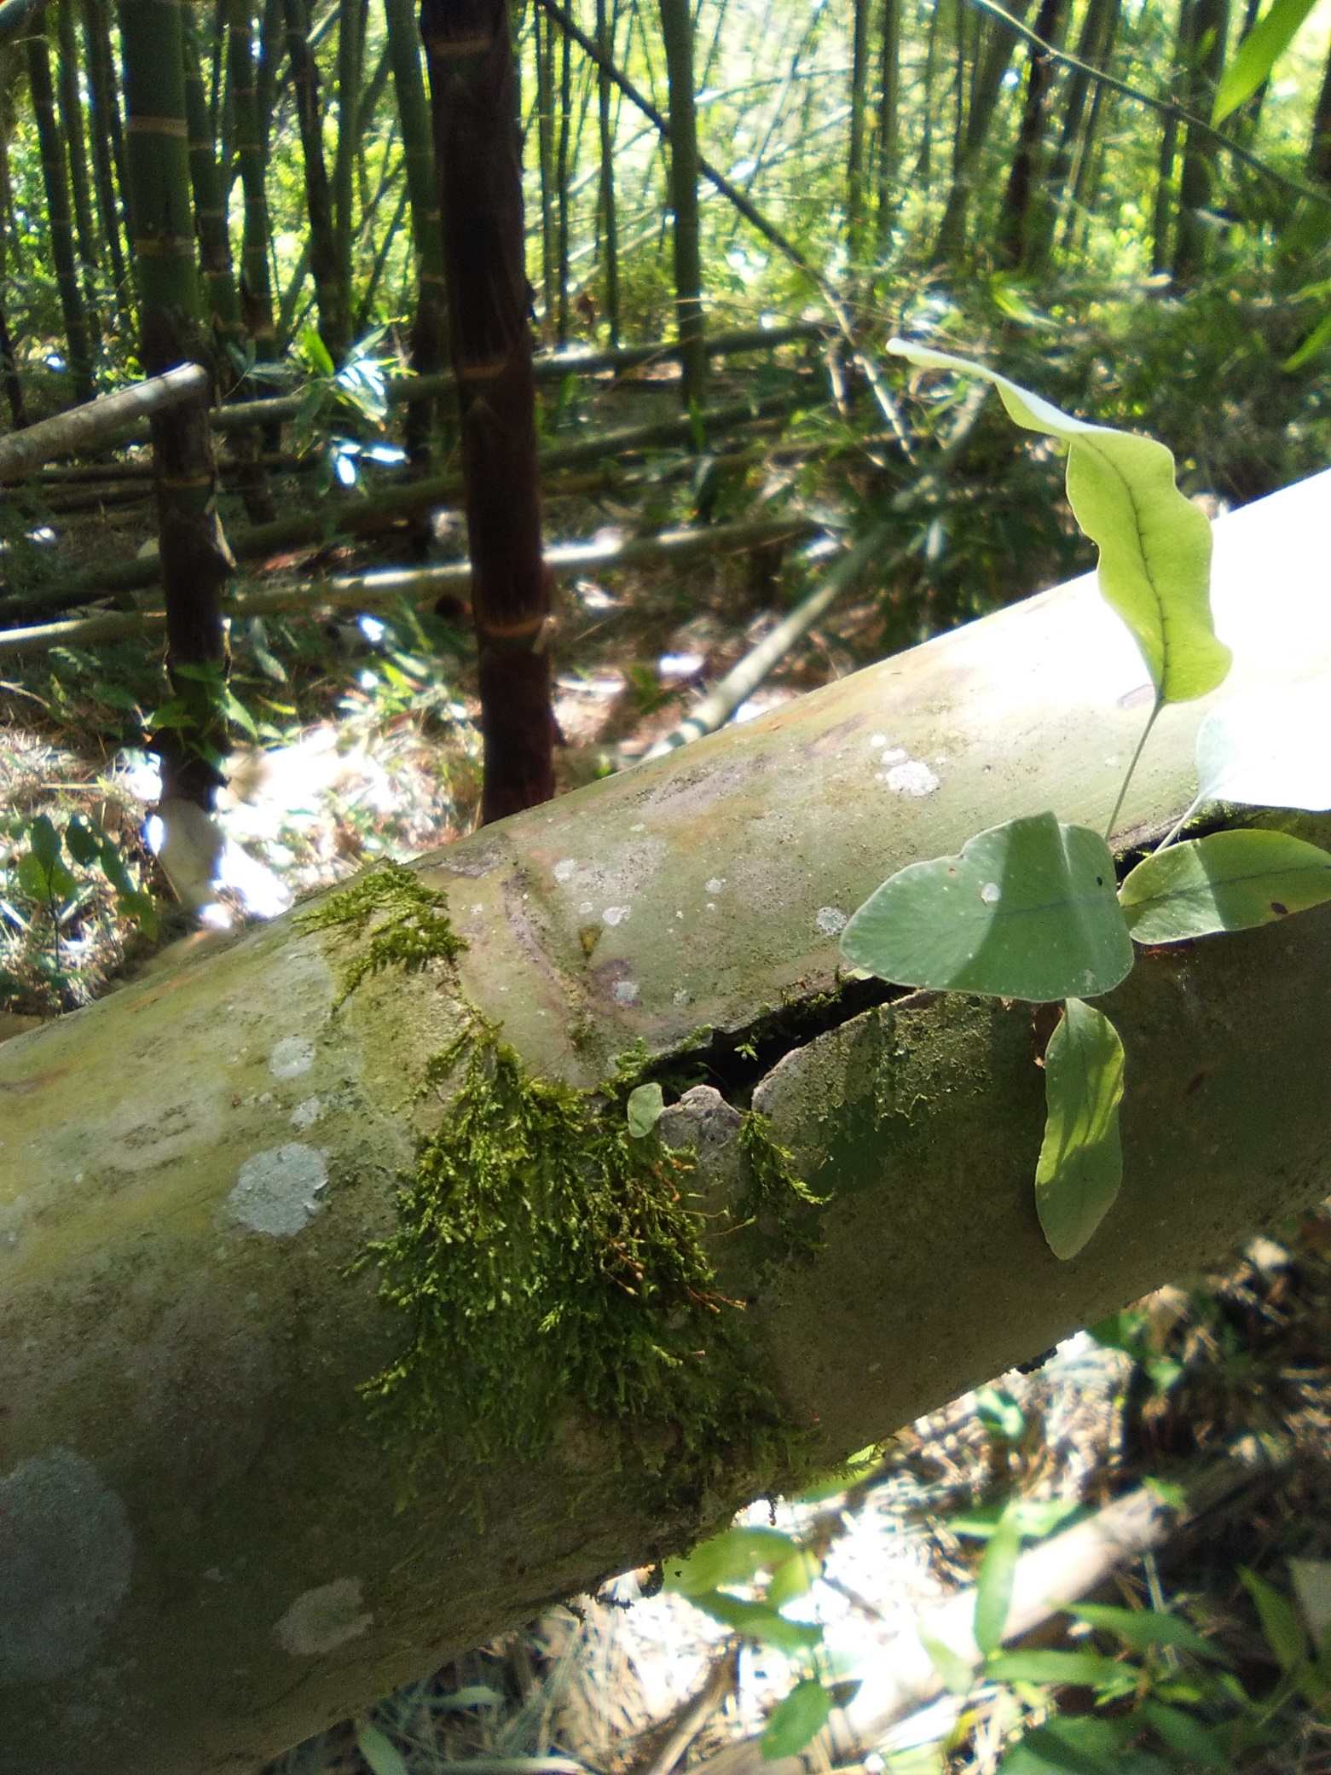
Plantación mal manejada
Daño severo por pájaro carpintero y broca del café

Slide 38
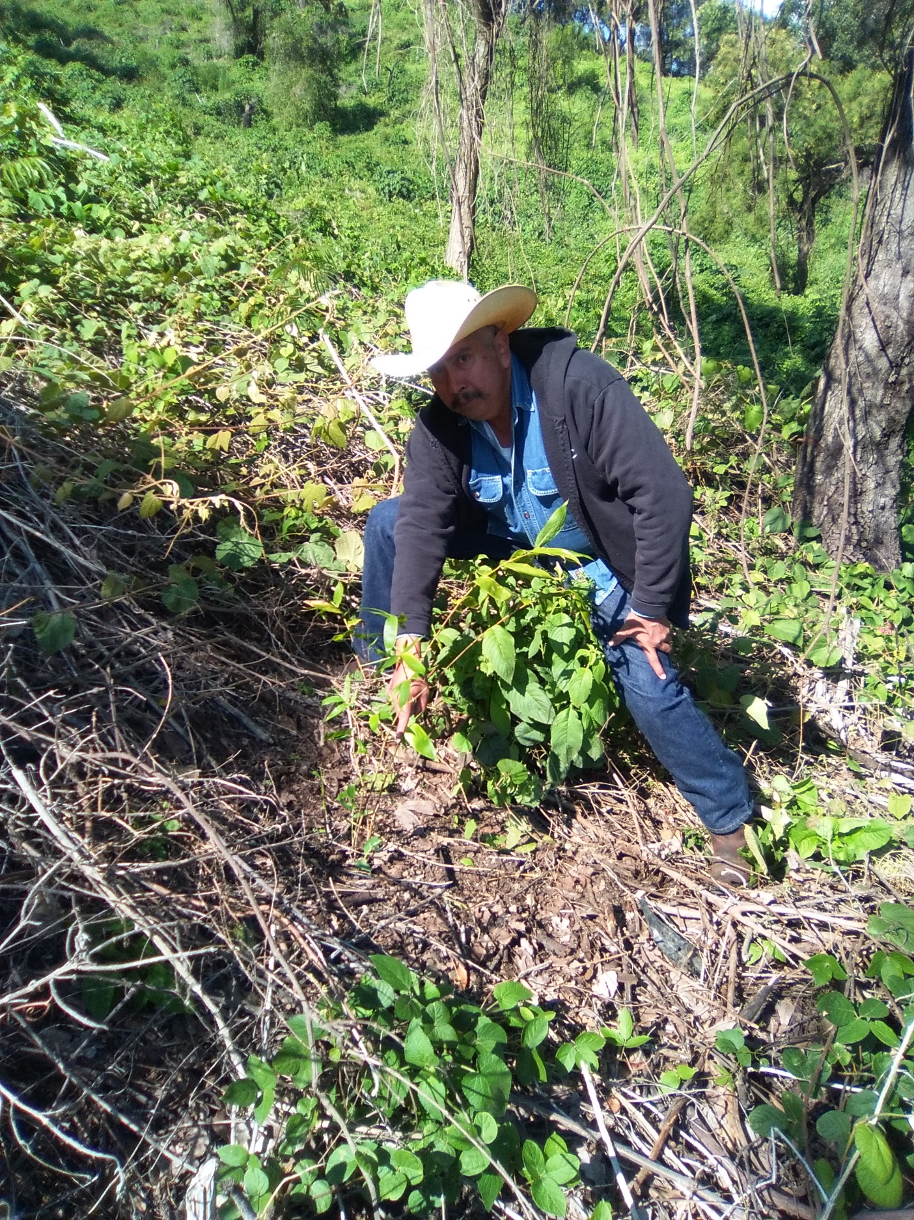
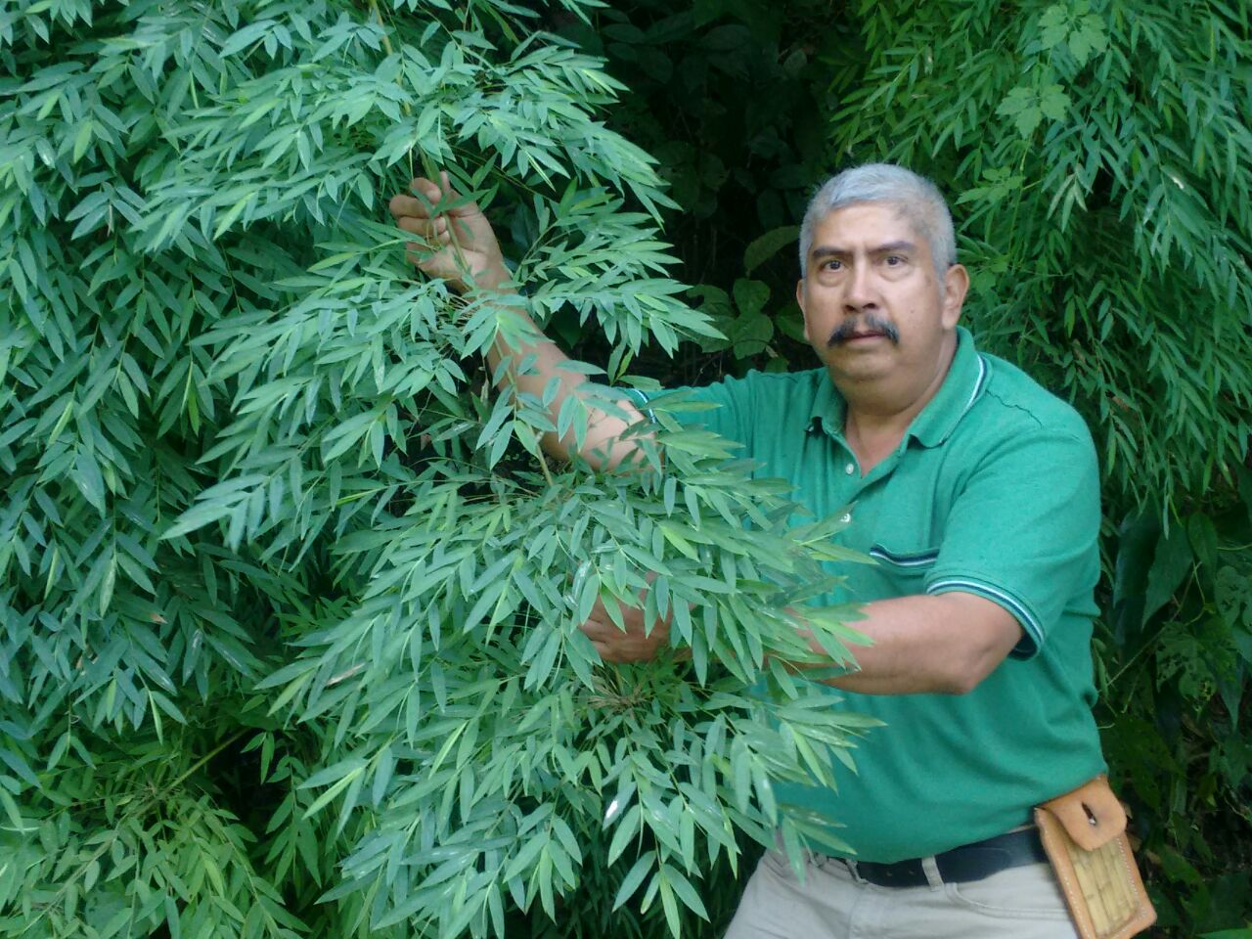

Slide 39
¡GRACIAS!

Slide 40
Ing. Fernando Partida Pinto
Tel. 3335 06 3785
Mail:bambusero7@gmail.com

